Slide 1
令和3年度サービス管理責任者及び 児童発達支援管理責任者指導者養成研修
研修を企画立案する際のポイントⅢ
（実践研修）
（社福）柏学園 柏学園相談支援事業所
金丸博一

Slide 2
基礎研修・実践研修・更新研修のねらい
更新研修：自己検証
施策の最新の動向、自己検証、スーパーバイズ、人材育成によるサービス（支援）の質の向上
5年毎
サービス（児童発達支援）管理責任者として継続
実践研修：質の向上
支援会議の運営、サービス（支援）提供職員への助言・指導、個別支援計画の質の向上、人材育成によるサービス（支援）の質の向上
5年
サービス（児童発達支援）管理責任者として配置
基礎研修：プロセスの理解
アセスメント、個別支援計画の作成、
相談支援専門員との連携、多職種連携
3年
原案作成が可能
※「実践研修：質の向上」と示していますが、基礎研修で支援のプロセスを理解し、2年間のＯＪＴ期間を経て、その2年間の実務の総仕上げとして、支援のプロセスそれぞれの質を向上させていくために大切な視点を学ぶ研修であると考えていきましょう。

Slide 3
基礎・実践・更新研修の流れ
サビ管・児発管
実務要件
※ 実務要件に２年満たない段階から、基礎研修の受講可
基礎研修
相談支援初任者研修
講義部分の一部を受講
サビ管・児発管研修を受講（１５ｈ）
実践研修
（１４．５ｈ）
サビ管・児発管
として
配置
更新研修
（13ｈ）
※５年毎に受講
ＯＪＴ
一部
業務
可能
(注)一定の実務経験の要件
・実践研修：過去５年間に２年以上の相談支援又は直接支援業務の実務経験
・更新研修：①過去５年間に２年以上のサビ管・児発管等の実務経験がある又は②現にサビ管・児発管等として従事
資格取得のための研修としては、およそ2～3年間かけた内容である！

Slide 4
実践研修の目的
Ａ．サービス管理責任者・児童発達支援管理責任者の本来業務を実践するために、個別支援計画の作成に携わっていることを前提として、サービス（支援）提供プロセスにおける「管理」、具体的には「支援会議の運営」、「サービス（支援）提供職員への助言・指導」について講義及び演習を実施する。また、演習等によるグループワーク等を実施する中で、各自が実際に作成した「個別支援計画」の内容等の質の向上を図る。

Slide 5
実践研修の目的
Ｂ．修了時の到達レベルは、２年間の個別支援計画素案作成・修正素案作成の経験をベースに個別支援計画作成・修正について熟達し、関係機関との連絡調整や支援会議の運営、サービス提供職員に対する技術的な指導・助言等一連のサービス（支援）プロセス管理業務が行えるレベルとする。
Ｃ．修了後の役割像としては、実践研修修了により従来のサービス管理責任者・児童発達支援管理責任者の業務に携わること（サービス管理責任者・児童発達支援管理責任者資格取得）を想定。

Slide 6
実践研修カリキュラム
1．障害福祉等の制度に関する講義
2．サービス提供に関する講義及び演習
3．人材育成の手法に関する講義及び演習
4．多職種及び地域連携に関する講義及び演習

Slide 7
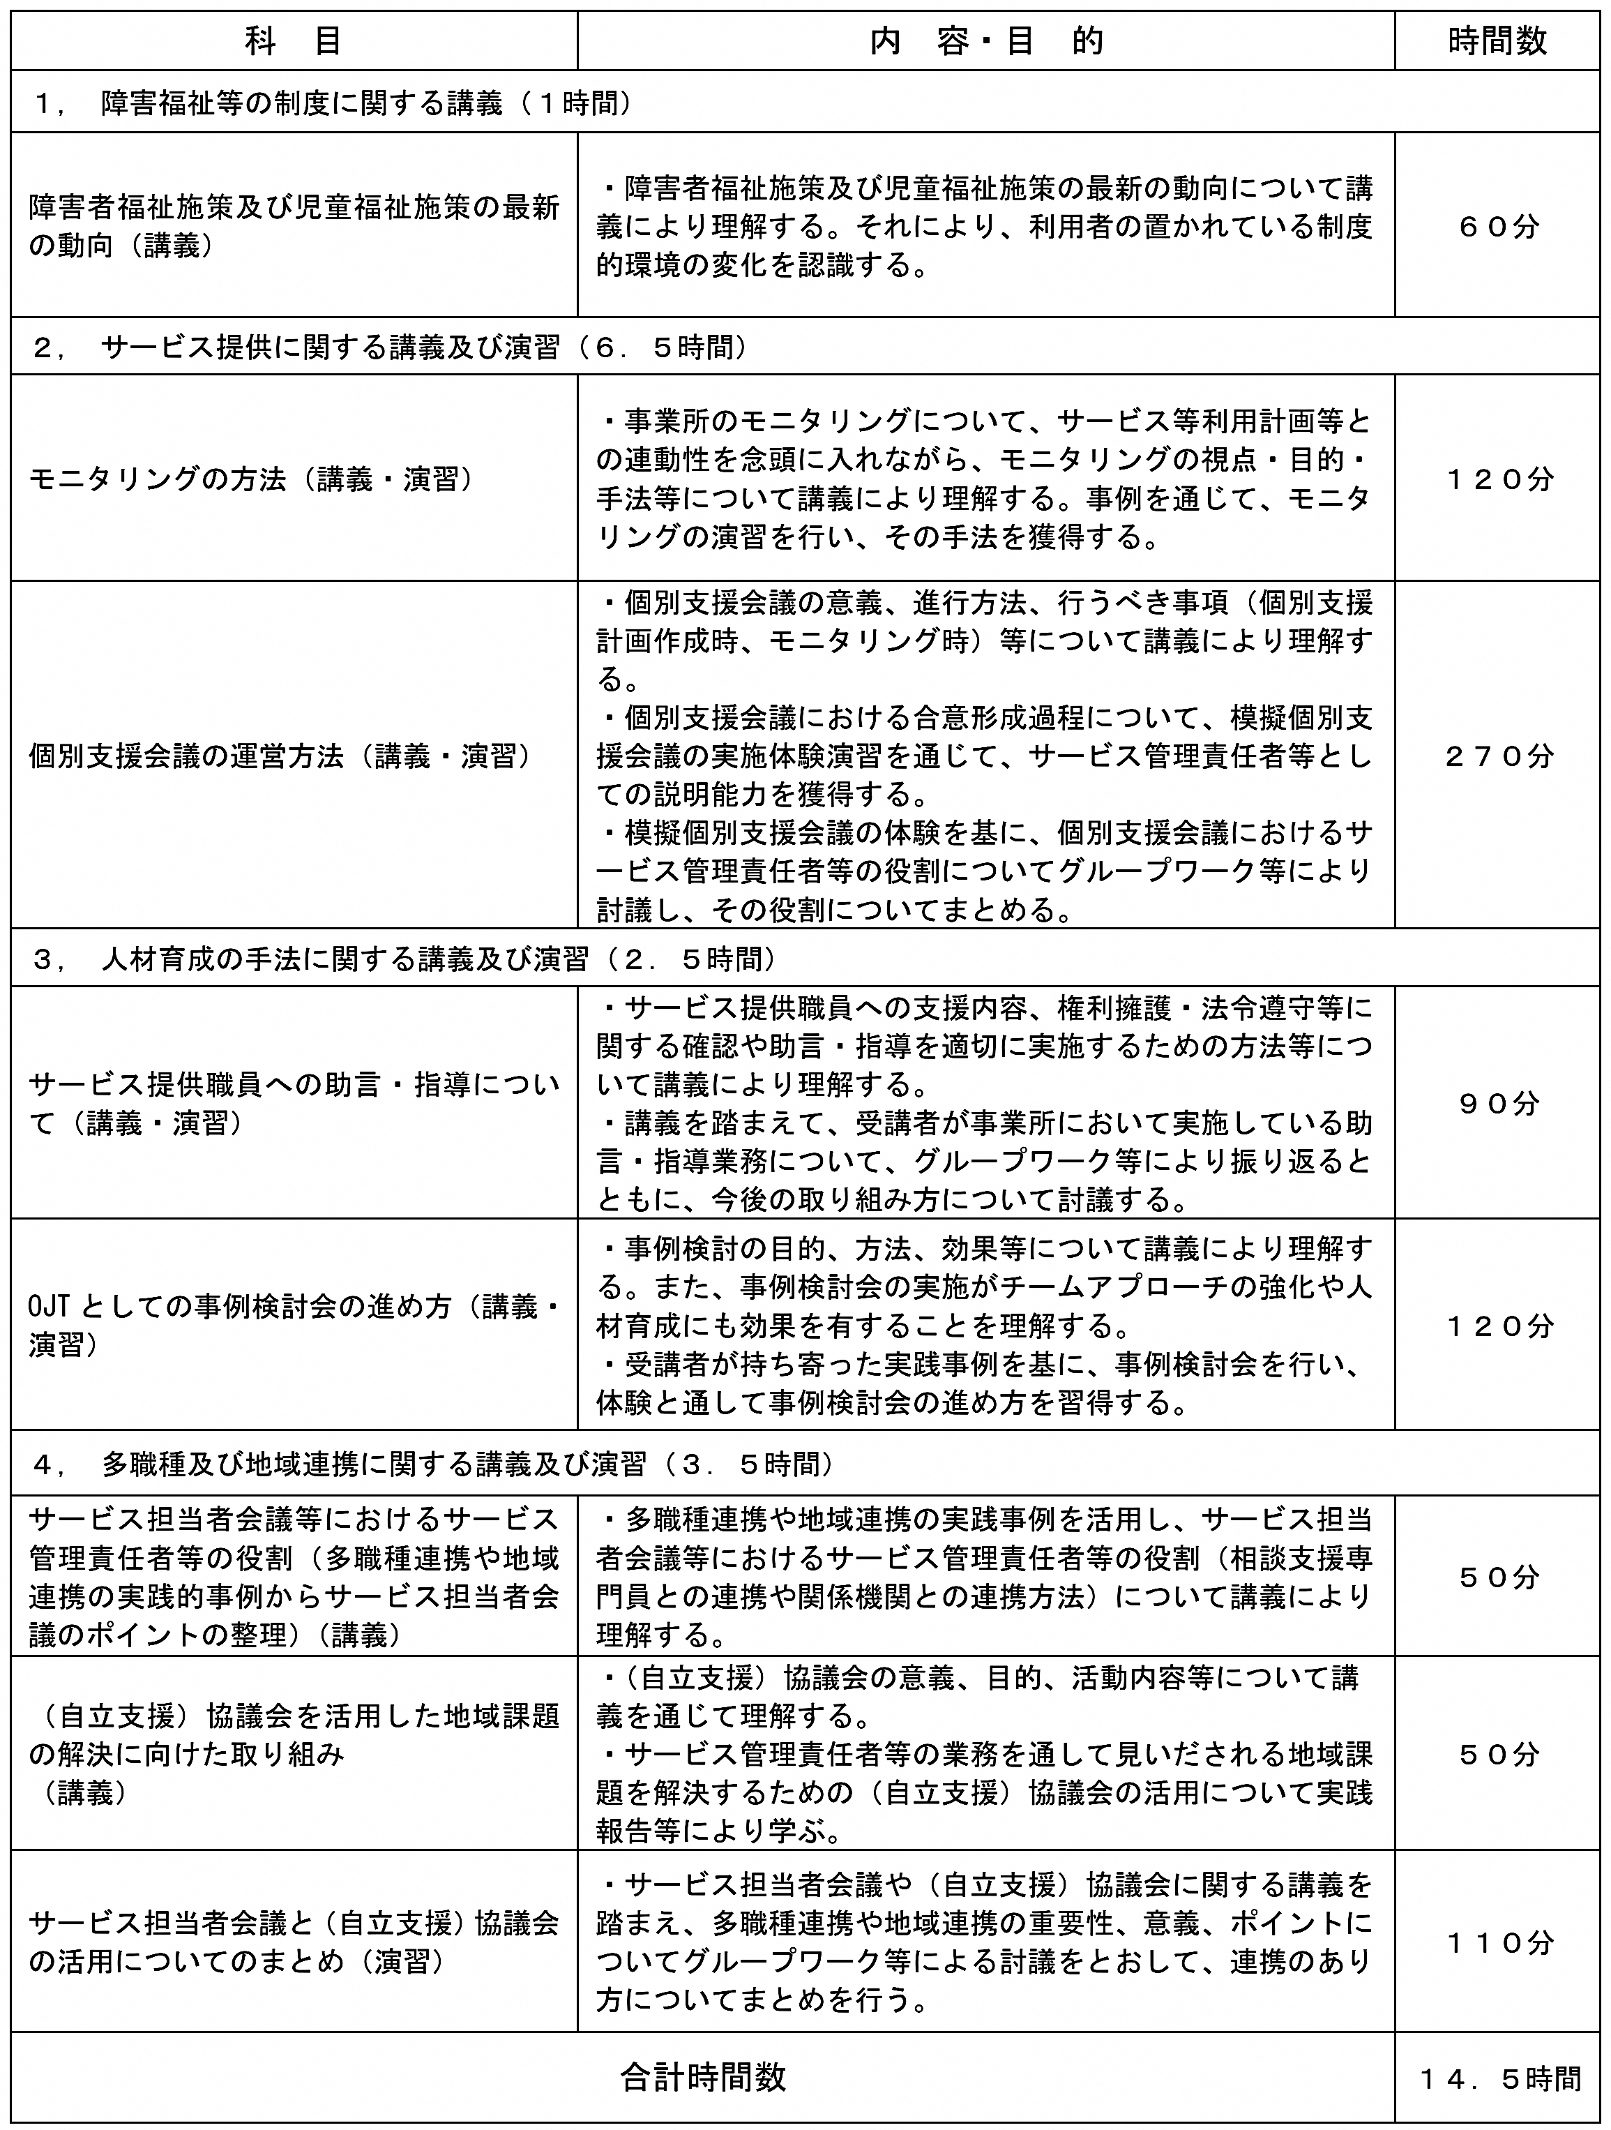
実践研修カリキュラム
実践研修の目的の キーワード
・制度的環境の変化を認識
・モニタリングの視点・目的・手法等
・個別支援会議の意義、進行方法、行うべき事項 ・合意形成過程、模擬個別支援会議、説明能力 ・役割についてグループワーク
・助言・指導を適切に実施 ・グループワーク等により振り返り ・今後の取り組み方について討議
・事例検討の目的、方法、効果等 ・チームアプローチの強化、人材育成 ・持ち寄った事例を基に、事例検討会の進め方
・多職種連携や地域連携の実践事例 ・サービス担当者会議等におけるサービス管理責任者・児童発達支援管理責任者の役割
・協議会の活用、実践報告
・グループワーク、連携のあり方

Slide 8
実践研修で大事なこと
1．基礎⇒実践⇒更新といった流れは、ミクロ⇒メゾ⇒マクロであり、個人⇒事業所⇒地域、個別の関わりづくり⇒チームづくり⇒地域づくり、形式・姿勢⇒形式・姿勢の質⇒形式・姿勢の質の第３者評価、時間的には、現在⇒現在・過去⇒現在・過去・未来、事業計画を知る⇒事業計画作りに参画⇒事業計画を修正、といったイメージを研修ワーキングメンバーで共有していくこと。
2．「サービス提供に関する講義及び演習」は、基礎研修で学んだことに直結する内容のため、基礎研修の内容について振り返った上で進めていくこと。即ち、基礎研修における初期の個別支援計画作成を踏まえ、実践研修ではモニタリングにおける個別支援会議と個別支援計画の修正を行なっていく内容と捉えていくこと。（修正前の個別支援計画書とその後のご本人の変化や情報の設定が肝となる。新たな情報・事実に基づいた修正が演習で実施できるかを重視していくこと。）
３．「人材育成の手法に関する講義及び演習」を実施する際には、 「サービス提供に関する講義及び演習」の振り返りや全体発表の中で出てきた意見、感想、コメントを元に、スタッフへの助言・指導の難しさと大切さについて触れていく。（研修プログラムはブツ切りで企画していくのではなく、つなぎの部分を重視し、流れのあるものに作り上げていくこと。）

Slide 9
実践研修で大事なこと
４．３．と同様に「人材育成の手法に関する講義及び演習」から「多職種及び地域連携に関する講義及び演習」においても、つなぎの工夫を検討していくこと。（実践研修における人材育成については、更新研修で求める人材育成とは分けていき、一事業所では限界があるといった視点からのつなぎで良いと考えられるが、前の演習で出てきた意見、感想、コメントを取り上げていくことは大切。）
５．受講生は基礎研修後にどのような経験を積んできたのか？実践研修のプログラム内容を意識して、適切なＯＪＴを受けてきた受講生は、少なくとも実践研修が行なわれるようになってから増えていくのかもしれない（実質当面はかなり少ない）と考えた方がよさそう。～事前課題として基礎研修から実践研修を受けていくまでに学んだことを振り返ってもらう仕掛けはあっても良い。
６．現在の事業所で、サビ児管として役割を果たす人が、個別支援・サービス担当者会議を適切に運営・参画し、関連機関との連携を常に重視して活動しているとは限らない。～自事業所におけるサビ児管の実際の仕事ぶりを、事前に受講生と振り返っていくことができる事前課題を作っていくことも一考である。（但し、その賛否はあると考えられるので、慎重に検討していくこと。）

Slide 10
科目ごとの解説とポイント

Slide 11
実践研修：障害福祉施策及び児童福祉施策の最新の動向（講義）
内容・目的～◎障害者福祉施策の最新の動向について理解することにより、 利用者の置かれている制度的環境の変化を認識する。
解説とポイント及び留意点～①本講義に関連する最新の行政説明資料を手に入れて、その膨大な資料を時間内に説明していくより、限られた時間の中でサビ児管として知ってほしい制度的環境について、ポイントを絞って伝えていくことを目指す。②都道府県独自の関連事業等については、後で確認しやすいし易いようにまとめて示していく。③実践研修の受講生を対象とする講義だけに、サビ児管になるにあたって、自事業所の制度的基盤を確認していくためにどうすれば良いのかを示していくことも必要ではないか。
④合わせて、最新の施策の動向を知っていくためにはどうすれば良いのかも伝えた方が良いのではないか。
研修実施に向けて準備していく際に、特に留意した方が良いこと～単なる施策の説明ではなく、事業所の管理者との役割分担を意識した上で、サビ児管として学んでおくべき最低ラインの制度的環境とは何かを考えながら、配付資料づくりに努めていく必要がある。尚、相談支援従事者初任者研修の共通で受けていく講義部分に、関係する法律の概要の講義があり、基礎研修には施策の理解のための講義がないことを意識した上で、資料づくりに努めていく。

Slide 12
実践研修：モニタリングの方法（講義・演習）
内容・目的～◎事業所のモニタリングについて、サービス等利用計画との連動性を念頭に置きながら、モニタリングの視点・目的・手法等について講義により理解する。事例を通じて、モニタリングの演習を行ない、その手法を獲得する。
解説とポイント及び留意点～①基礎研修で学んだサービス（支援）提供のプロセスについて簡単に振り返り、個別支援計画の修正のためのプロセスについて確認する。②事業所として日頃から行なっているアセスメント（再評価）の積み重ねの重要性について確認する。③ご本人との面談、個別支援会議は欠かせないこと、特に修正した個別支援計画の内容に承認を得る過程で、一方的に事業所が作成したものをいきなり示して承認を得るようなことを行なってはいけないことを伝えていく。
④サービス等利用計画との連動性を伝えていくためには、基本情報の様式も含めた適切な内容の利用計画を示していくことが望ましい。⑤事例については、時間内に一通りの修正が終えることができるように検討を重ねた共通事例を準備していく。
研修実施に向けて準備していく際に、特に留意した方が良いこと～演習については、半年前に作成した個別支援計画の修正を行なっていくといった設定にしていくことが多いだろうが、その半年間におけるご本人の変化を、わかりやすくコンパクトにまとめ、新たにわかってきたご本人の強みを十分に示していく事例にし、目的にある「その手法を獲得する」ことの達成を目指す。

Slide 13
実践研修：個別支援会議の運営方法（講義・演習）
内容・目的～◎個別支援会議の意義、進行方法、会議において行うべき事項 （個別支援計画作成時、モニタリング時）等について講義によ り理解する。 ◎個別支援会議における合意形成過程について、模擬個別支援会議の実施体験演習を通じて、サービス管理責任者としての説明能力を獲得する。 ◎模擬個別支援会議の体験をもとに、個別支援会議におけるサ ービス管理責任者の役割についてグループワーク等により討議し、まとめる。
解説とポイント及び留意点～①演習の会議は何を目的に、支援のどのプロセスで実施する会議なのかを丁寧に示していくこと。②演習は、前講義・演習の「モニタリングの方法」で使った共通事例を使うことにより、科目を一体化させて実施する方法もある。③意思決定支援としての会議も意識しながら、ご本人の気持ちに寄り添い、意思を確認する過程を重視すること。支援者主体の支援目標や支援内容をいくつか設定し、本人の思いとのズレに気づいていく演習となっていくように、事前のファシリテーター研修ではきめ細かい打ち合わせが必要。
④ＳＶ研修は更新研修で学んでいくが、ＳＶの考え、手法を理解したファシリテーターが各グループの演習を進めていくことが望ましい。
研修実施に向けて準備していく際に、特に留意した方が良いこと～本講義は演習の全体進行を行なうものが担当していくと良いのではないか。合わせて、各演習の前後にミニ講義を実施していく方法を検討してはどうか。

Slide 14
実践研修：サービス提供職員への助言・指導に ついて（講義・演習）
内容・目的～◎サービス提供職員への支援内容、権利擁護・法令遵守等に関 する確認や助言・指導を適切に実施するための方法等について講義により理解する。 ◎講義を踏まえて、受講者が事業所において実施している助言・指導業務について、グループワーク等により振り返るとともに、今後の取り組み方について討議する。
解説とポイント及び留意点～①講義の前半部分は事業所スタッフに対する助言・指導について、できれば好事例を示しながら解説する。尚、更新研修のＳＶ研修に繋がる講義であることを意識していく。②演習実施に向けては、事前に事業所の管理者とサビ児管それぞれから、受講生自身が受けてきた指導・助言について、あまり不平・不満ばかりにならないように振り返っていくことができる課題の提出を求めていくと、当日の演習に役立つとは考えられる。（指導者養成研修では別スライドのようなシートを提案している。できていること、できていないことを事前に記入して研修に参加してはどうかなどの検討をしてはどうか。）管理者の指揮命令とは分けて話を進めること。③今後の取り組み方について、受講生からは具体的で参考になる意見があまり出てこないグループがあると留意し、その対応策は検討しておくこと。
研修実施に向けて準備していく際に、特に留意した方が良いこと～上記③については、ファシリテーター及び全体進行のスタッフが、今後の取り組み方の参考となるやり方を準備しておき、必要に応じて示していけるようにしていくと良いのではないか。自分が納得できた指導助言について振り返るのも一案。

Slide 15
サービス管理責任者・児童発達支援管理者の役割（イメージ）
サービス管理責任者等は、個別支援計画の作成、支援の確認（モニタリング）を指導するだけでなく、日々の中でのかかわり、支援内容、利用者と支援員の距離、権利擁護、法令遵守等にも助言指導が求められる。また、支援はチームで行われていることから、報告、連絡、引継ぎ等の業務が事業所内で機能しているか、マネジメントする必要がある。

Slide 16
日常業務での助言指導（法令遵守等含む）
今後の対応
できている（理由↓） □
できていない （理由↓） □

Slide 17
実践研修：ＯＪＴとしての事例検討会の進め方（講義・演習）
内容・目的～◎事例検討会の目的、方法、効果等について講義により理解する。また、事例検討会の実施がチームアプローチの強化や人材育成にも効果を有することを理解する。 ◎受講者が持ち寄った実践事例をもとに、事例検討会を行うこ とで、事例検討会の進め方を習得する。
解説とポイント及び留意点～①この講義・演習は、指導者養成研修で示した内容は、前の講義・演習よりさらに更新研修のＳＶ研修を意識したものとなる。②現制度設計では、共生社会を目指していく上でもストレングスモデルによるケアマネジメントを推奨しており、本講義・演習でも、様々な事例検討会の手法はある中で、ストレングスモデルの考え方を中心に紹介していく。ファシリテーターは、やはりＳＶを体験したことがある人が望ましい。③指導者養成研修の資料では、「事例の分析（ニーズの探求）と事例へのアドバイスや助言、アイディアを検討することを、混同して実施してしまうと効果は半減する。」と示しているが、このことを事前のファシリテーター研修でしっかりと伝えて理解してもらうことが大切。
研修実施に向けて準備していく際に、特に留意した方が良いこと～標準のプログラムで示している時間内で、持ち寄った実践事例を読み合わせしていくとそれだけで時間がかかっていく。120分内でまとめていくためには、事例検討会用の共通事例を用いる、または模擬事例検討会を受講生に見せ、その後振り返りを行なうといったやり方を検討していくことが必要。

Slide 18
実践研修：サービス担当者会議等におけるサ ービス管理責任者の役割(多職種連携や地域連携の実践的事例からサービス担当者会議のポイントの整理)(講義)
内容・目的～◎多職種連携や地域連携の実践事例を活用し、サービス担当者会議等におけるサービス管理責任者の役割（相談支援専門員との連携や関係機関との連携方法）について理解する。
解説とポイント及び留意点～①講義としては、実践事例を示しながら、サービス担当者会議等の効果をしっかりと示していくことが中心となる。指導者養成研修の講義資料のように、一人の幼児期から壮年期までのライフステージを意識した示し方も理解しやすいと考えられる。②相談支援専門員との事前の連携、役割分担により、うまくいった事例を紹介していく。③本講義では個別の事例において定期的な会議等を実施して個別支援計画の修正に結びつけていく意味で、実践研修の「モニタリングの方法」を振り返る講義であり、次の(自立支援)協議会の活用の講義に結びつけていく講義であることを意識していくこと。
④能動的に会議等の実施を呼びかけるサビ児管になっていくことを目指すよう、繰り返し伝えていきたい。
研修実施に向けて準備していく際に、特に留意した方が良いこと～相談支援の効果と役割を十分理解した講師が本講義を担うことが望ましい。

Slide 19
実践研修：(自立支援)協議会を活用した地域課題の解決に向けた取組（講義）
内容・目的～◎（自立支援）協議会の意義、目的、活動内容等について理解する。 ◎サービス管理責任者の業務を通して見出される地域課題を解決するための（自立支援）協議会の活用について実践報告等により学ぶ。
解説とポイント及び留意点～①協議会に参加したことがない受講生が多いことを意識し、協議会に積極的に参加している事業所が、その支援の質を高めていくことに役立っていることは報告したい。②都道府県内で、サビ児管が中心となって活発に運営できている協議会における部会活動の例を紹介するように努める。③指導者養成研修の本講義資料では、地域生活支援拠点等の整備を取り上げながら話を進めているが、前の講義で取り扱った事例から、地域課題を見出し、その解決に向かっていくサビ児管の働きを示していくのも一案である。
④事業所のある地域の協議会活動内容を事前に調べ、地域のサビ児管の参加状況と課題を簡単にまとめておくと、本講義と次の演習を理解しやすいとは考えられる。
研修実施に向けて準備していく際に、特に留意した方が良いこと～サビ児管として実際に協議会に参加して、その意義を実感している人が本講義を担うことを研修スタッフで検討してみること。

Slide 20
実践研修：サービス担当者会議と(自立支援)協議会の活用についてのまとめ（演習）
内容・目的～◎サービス担当者会議や（自立支援）協議会に関する講義を踏まえ、多職種連携や地域連携の重要性、意義、ポイントについ てグループワーク等による討議を通じて、連携のあり方についてまとめを行う。
解説とポイント及び留意点～①サービス担当者会議や(自立支援)協議会への参加経験がないか、あってもかなり少ない経験値の受講生がほとんどであると認識した上で、実施していきたい演習である。②そのため、個人ワークではそうした受講生が記入していける内容を検討していく必要がある。③どのような事例で情報不足だと感じたか、他の機関の評価を聞いてみたいと思ったことがあるか、自事業所の支援で限界を感じたことはあるか等を個人で振り返り、どうすれば良かったのかを話し合うグループワークを実施していく流れの演習も一案である。その際は、グループワークの後で全体で報告し、講評していく中で、担当者会議や協議会の重要性について伝えていくことが必要。④二日間の実践研修のまとめとなるこの時間に、サビ管の役割を改めて示していくことと、サビ児管の資格を得ることでの決意表明を受講生に述べてもらう時間を設定することも有効な実施方法の一つである。
研修実施に向けて準備していく際に、特に留意した方が良いこと～他機関との連携の機会がなく、関連機関としてどのようなものがあるのかもわからない受講生に向けて、事前学習としてどういったことを準備した方が良いのかを検討していくことは必要。

Slide 21
実践研修のファシリテーターについて
１．基礎研修との繋がり、さらに更新研修に結びつくカリキュラムであるため、両研修の内容はできる限り知っておいた方が良い。
２．「個別支援会議の運営方法」では、グループワークの内容の軌道修正力が求められる場面があり、「人材育成の手法に関する」各演習では、コメントしていく力が求められる。ファシリテーターの力量にグループワークが左右されることを最小限にしていくためには、事前課題で求めていく内容を何度も検討し、ファシリテーター研修で示す資料のきめ細かさが求められる意味では、研修スタッフへの負担は大きい。
３．サビ児管として、日頃から事業所スタッフに指導・助言する立場にあり、いろいろと悩み、苦労を重ねている方は、ファシリテーターとして適任である。とは言え、他機関との連携を日頃から重ねていることも必要。
４．当然ながらファシリテーターを育てていくことも重要であり、ファシリテーターを後方支援するスタッフの確保も検討していくこと。

Slide 22
まとめ
基礎研修の内容と更新研修の内容の間にある研修です。前後のつながりを理解していきましょう。（現実的には以前受けた研修の内容は忘れているものですが、どの部分はすでに伝えたものなのかは、伝えていく側としては意識しておきましょう。）
更新研修までにどういったスキルを身につけて欲しいのかは、本研修において発信していきたいものです。
実践研修実施元年である本年度の都道府県における研修スタッフの役割は、とても大きいものですし、検討すべきことがあまりにたくさんあるので、その覚悟が必要かと思います。本当に大変なのですが、そのご苦労により身につくものも大きいと、どうぞ考えてくださいませ。

